Slide 1
Подросток
с
зависимым поведением
(курение).

Slide 2
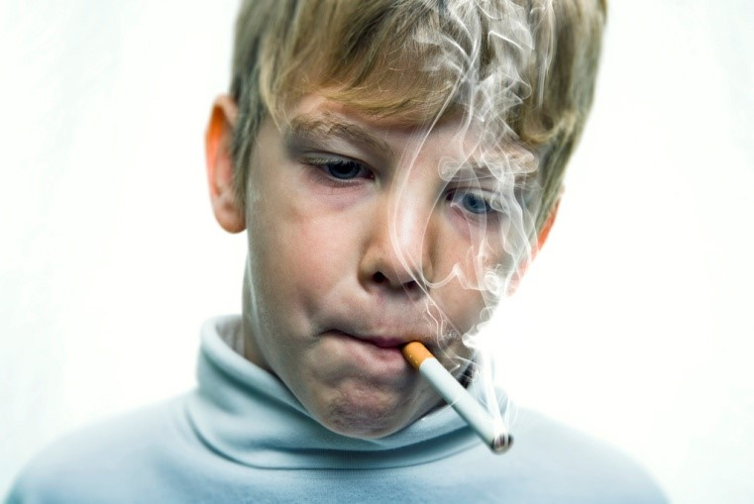
Самый распространенный среди подростков
порок — курение.

Slide 3
Подростки и курение
Табачный дым содержит около тридцати вредных для здоровья веществ: алкалоид никотина, канцерогены (вещества, вызывающие раковую опухоль), такие, как бензопирен и его производные. Поэтому среди курильщиков особенно много больных бронхо - легочными заболеваниями, растет число страдающих раком легких — пожалуй, самым грозным последствием курения.

Slide 4
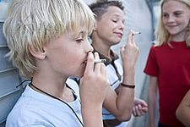
Подростки и курение
По данным исследования, возраст приобщения к курению снизился до 10 лет у мальчиков и до 12 лет у девочек.

Slide 5
Подростки и курение
На детский организм никотин оказывает особо пагубное воздействие. Кроме всего прочего, у подростка формируется комплекс нервно-психических отклонений, страдают внимание, память, сон, «скачет» настроение, развивается никотиновый синдром — это та же зависимость, что и от алкоголя или наркотиков, немногим менее разрушительная для здоровья.

Slide 6
СТАДИИ ФОРМИРОВАНИЯ ТАБАЧНОЙ ЗАВИСИМОСТИ
ЭПИЗОДИЧЕСКИЙ ЭТАП КУРЕНИЯ – количество выкуренных сигарет не больше 5 штук за 7-10 дней. Предпочтения определенных марок сигарет еще нет.
СИСТЕМАТИЧЕСКОЕ КУРЕНИЕ - ежедневно выкуривается от 2 до 6 сигарет. Формируется предпочтение к определенным сортам табака и маркам сигарет, хотя влечение к табаку еще отсутствует.
1 стадия - появляется влечение к табаку , человека тянет курить, при этом физическая зависимость отсутствует. При прекращении курения синдром отмены не развивается, возможен лишь небольшой психический дискомфорт. Толерантность растет. Продолжительность от 3 до 5 лет.
2 стадия - в среднем1,5-3 пачки в день, часто ночью и утром натощак. Курение носит характер навязчивого желания. Толерантность к никотину достигает апогея. Физическая зависимость в виде утреннего кашля, чувства дискомфорта, первых симптомов соматического неблагополучия в виде бронхита, заболеваний ЖКТ, ССС и т.д. Продолжительность от 5 до 15-20 лет
3 стадия - толерантность к никотину падает. Высокие дозы вызывают дискомфорт. Острота психической зависимости снижается. Курение становится автоматическим.

Slide 7
Причины детского курения
Курение родителей (Первой и самой распространенной причиной, по которой подросток берет в руки сигареты является курение его родителей. Согласно психологическим исследованиям, дети часто копируют поведение близких ему людей. Ведь именно они формируют его мировоззрение, исключение не составляют и привычки. Если ребенок с младенчества видит своего папу или любимую маму с сигаретой в руках, то он воспринимает эту картину совершенно нормально)
Подражание героям (Важно знать, что подростки часто копируют поведение не только родителей, но и героев фильмов, мультфильмов, передач, популярных ток-шоу. Если любимый персонаж курит, то ребенок может тоже перенять эту привычку.... )
Желание повзрослеть (Практически каждый подросток в душе мечтает стать взрослым. Ведь, по его мнению, он сможет стать свободным и никто не будет диктовать ему условий, а тем более ругать и что-то запрещать. Многие видят, что взрослые курят и им никто ничего не говорит. Значит, курение является показателем «взрослости», а быть взрослым это очень круто.... )

Slide 8
Причины детского курения
Давление со стороны сверстников (Причиной, по которой подросток может начать курить, может стать давление со стороны сверстников. Если кто-то начал баловаться сигаретами, велика вероятность, что эта пагубная привычка распространится и на его друзей. Они просто начнут курить за компанию, чтобы быть, как все и не показаться слабее. Если кто-то откажется, то его могут запросто выставить из компании и начать издеваться. Ни один подросток не хочет быть в отвергнутым, поэтому и соглашается на предложенные условия....)

Slide 9
Причины детского курения
Любопытство (Очень многие подростки начинают курить из обыкновенного любопытства. Просто им интересно попробовать сигареты и почувствовать что-то новое. Хорошо, если ребенка просто стошнит и ему это не понравится, но большинство втягиваются и им впоследствии трудно отказаться от пагубной привычки. ...
Нарушение запретов (В один день практически каждый подросток достигает возраста, когда вступают в конфликт с окружающими. Маленький человечек чувствует себя непонятым, поэтому старается доказать всему миру, что он прав, остальные ошибаются. Он начинает нарушать стереотипы, правила, запреты. Своим поведением пытается обратить на себя внимание. Подросток может не только начать курить, но и принимать наркотические вещества, слушать «тяжелую» музыку, одеваться вызывающе. Все это является проявлением бунта. Вот только далеко не каждому взрослому удается подавить его. Но этого делать и не нужно, следует объяснить ребенку, в чем он не прав и доказать на примере. Только в этом случае есть шанс быть услышанным)

Slide 10
Последствия курения у подростков
Развивается малокровие
Воспалительные процессы в носоглотке
Ухудшение слуха
Потеря памяти
Повышенная возбудимость
Нервозное состояние

Slide 11
Подростки и курение
По данным международной классификации болезней, вступившей в силу в 1999 году, табачная зависимость официально признана недугом.

Slide 12
Как оградить подростка от никотиновой зависимости?
В первую очередь — личным примером родителей и близких. Курить в доме не должен никто — даже гости.

Slide 13
Как оградить подростка от никотиновой зависимости?
Во-вторых, ребенок должен знать о всех пагубных последствиях курения, в данном случае лучше перепугать его.

Slide 14
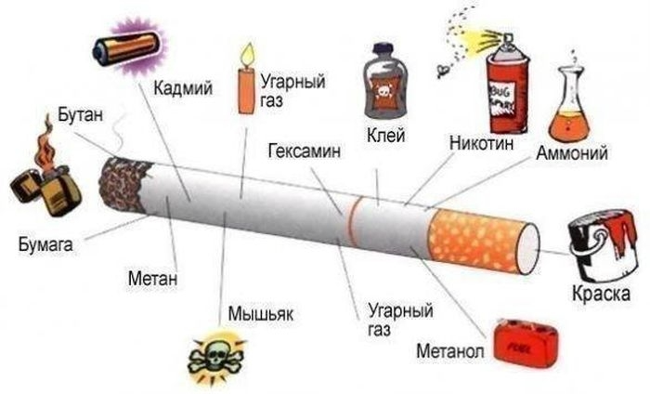

Slide 15
Как оградить подростка от никотиновой зависимости?
Если вы не поймали своего ребенка за курением, а только подозреваете, что он курит, не набрасывайтесь на него, а посочувствуйте за отсутствие силы воли какому-нибудь курящему знакомому.

